Slide 1
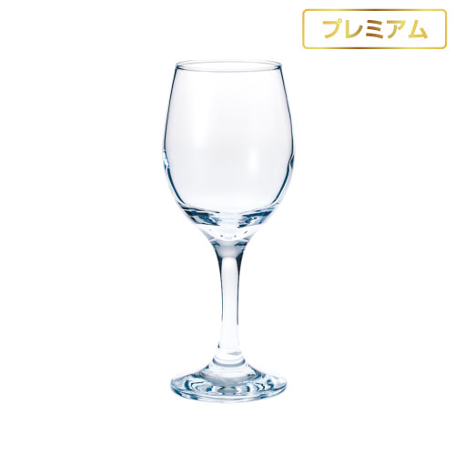
【提案書】
ワイングラス
特徴
【プレミアム】一般的なワイングラスの中ではやや小ぶりなタイプ。カジュアルにワインを楽しみたい方などにおすすめです。透明度が高くシンプルなためワインの色もしっかり楽しめます。
納期
納期スペース
仕様
サイズ ：口径65ｘ高さ180mm
容 量 ：252ml
重 量 ：約200g
生産国 ：タイ製
お見積
お見積りスペース

